Slide 1
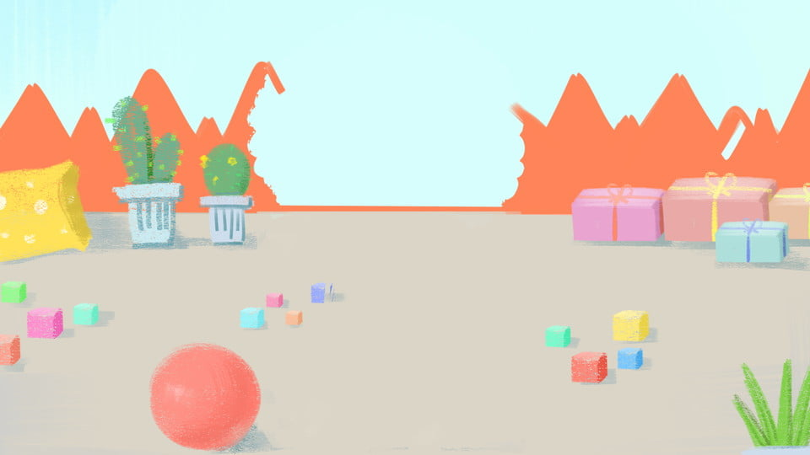

Chào mừng các em đến với tiết học ngày hôm nay!

Slide 2
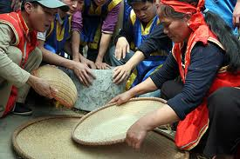
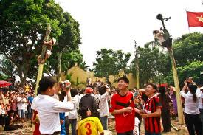
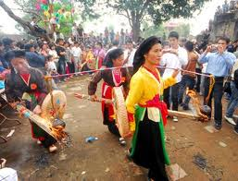
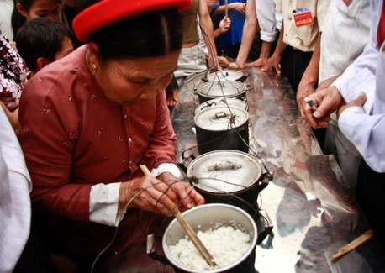
Hoạt động nào kể trên gây ấn tượng với em nhất? Vì sao?
Kể lại một số hoạt động diễn ra trong hội thổi cơm thi ở Đồng Vân.
KHỞI
ĐỘNG

Slide 3

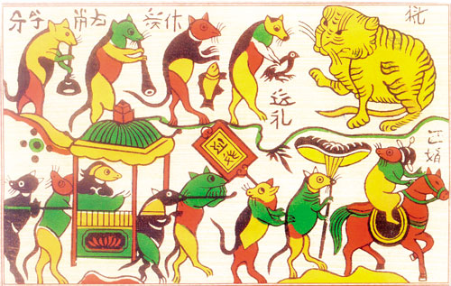


Slide 4
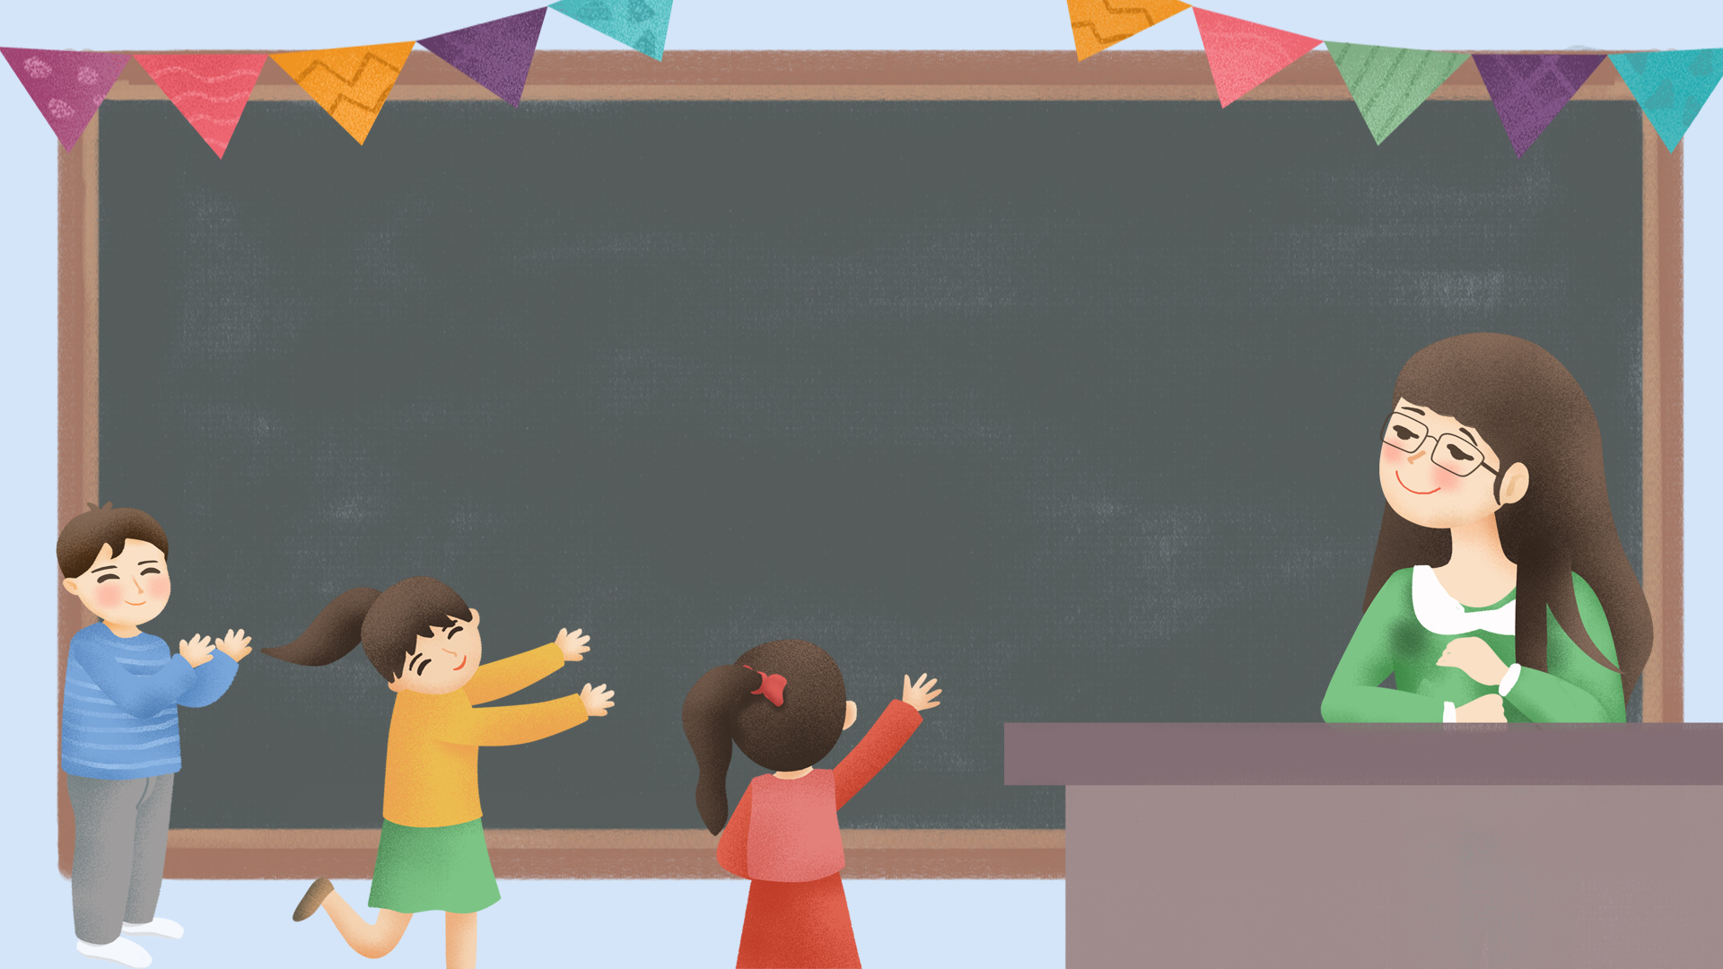
Thứ hai ngày ... tháng 3 năm 2023
TẬP ĐỌC:
Tranh Làng Hồ
Theo Nguyễn Tuân

Slide 5
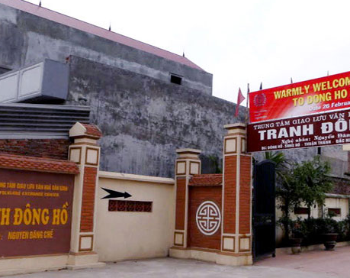
Làng Hồ: làng Đông Hồ thuộc huyện Thuận Thành, tỉnh Bắc Ninh, có nghề làm tranh từ lâu đời.

Slide 6
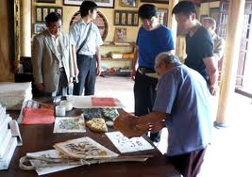

Slide 7

Bài này có thể chia làm mấy đoạn?
Bài được chia thành 3 đoạn:
+ Đoạn 1: Từ đầu đến “…hóm hỉnh và vui tươi.”
+ Đoạn 2: “Phải yêu mến……gà mái mẹ.”
+ Đoạn 3: Phần còn lại.

Slide 8

Tìm hiểu bài
Luyện đọc
Luyện đọc từ khó:
giải
thuần phác
hóm hỉnh
lợn ráy
khoáy âm dương
đen lĩnh
nhấp nhánh
thâm thúy

Slide 9


SGK/88
LUYỆN ĐỌC NỐI TIẾP
LẦN 1

Slide 10
Luyện đọc câu dài :
- Phải yêu mến cuộc đời trồng trọt, chăn nuôi lắm mới khắc được những tranh lợn ráy có những khoáy âm dương rất có duyên, mới vẽ được những đàn gà con tưng bừng như ca múa bên gà mái mẹ.
- Cái màu trắng điệp cũng là một sự sáng tạo góp phần vào kho tàng màu sắc của dân tộc trong hội họa.
- Đọc nối tiếp theo đoạn.

Slide 11
Tìm hiểu bài
Luyện đọc
Luyện đọc từ khó:
làng Hồ
tranh tố nữ
nghệ sĩ tạo hình
thuần phác
tranh lợn ráy
khoáy âm dương
lĩnh
màu trắng điệp
giải
thuần phác
hóm hỉnh
lợn ráy
khoáy âm dương
đen lĩnh
nhấp nhánh
thâm thúy

Slide 12
SGK/88
LUYỆN ĐỌC NỐI TIẾP
LẦN 2

Slide 13
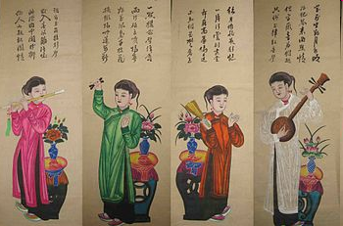
Tranh tố nữ

Slide 14
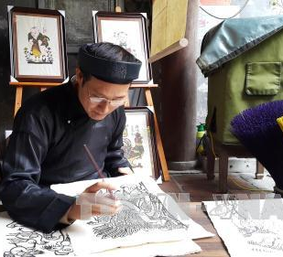
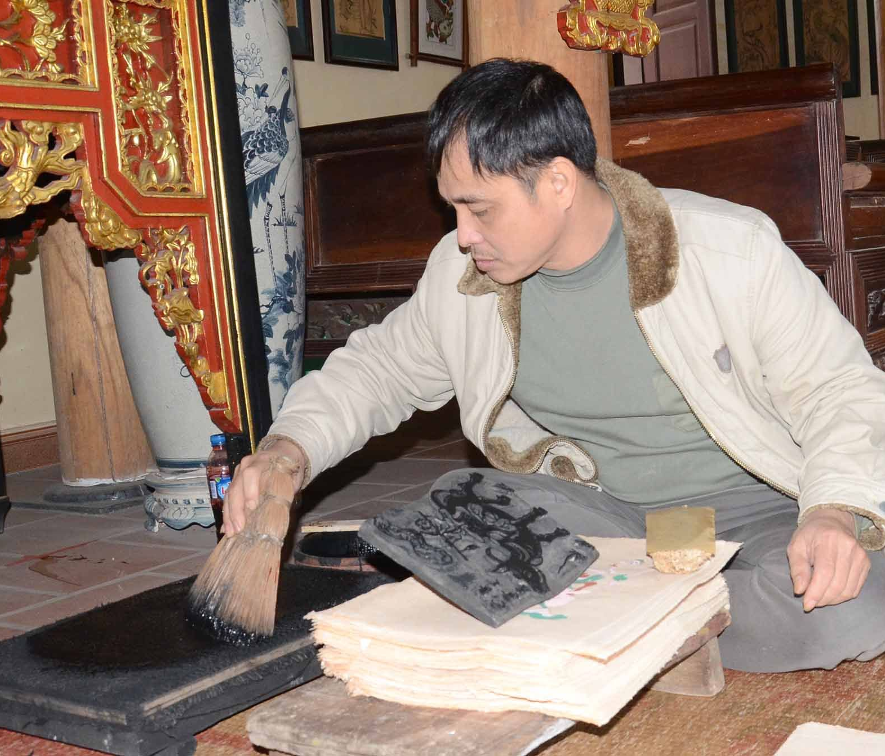
Nghệ sĩ tạo hình

Slide 15
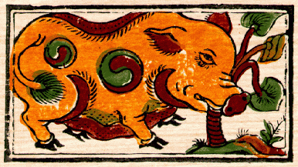
Tranh lợn ráy
Khoáy âm dương

Slide 16

Tìm hiểu bài

Slide 17

1. Kể tên một số bức tranh làng Hồ lấy đề tài trong cuộc sống hàng ngày của làng quê Việt Nam.
Notes:
Rút ra hộp thư mật là gì?

Slide 18
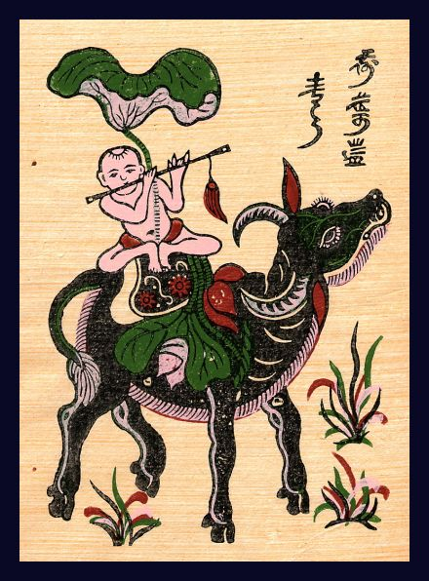
Chăn trâu thổi sáo

Slide 19
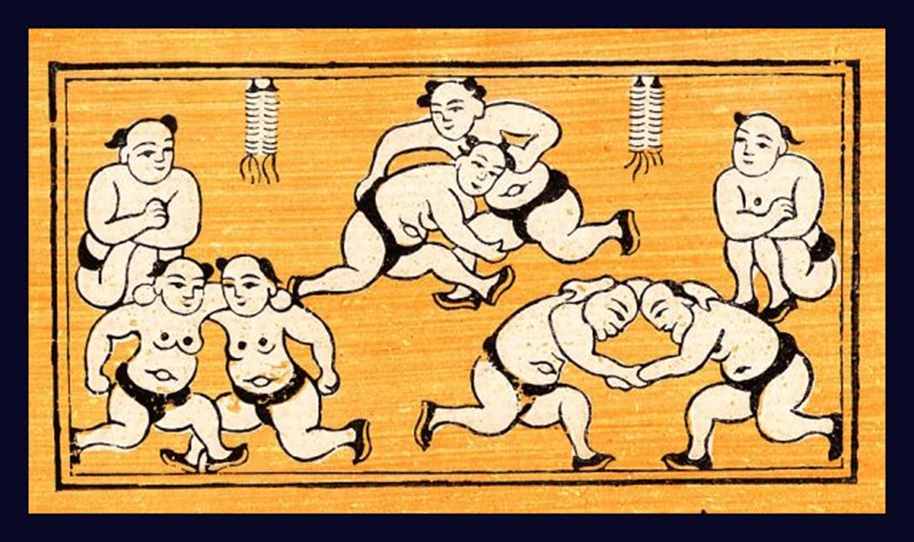
Đấu vật

Slide 20
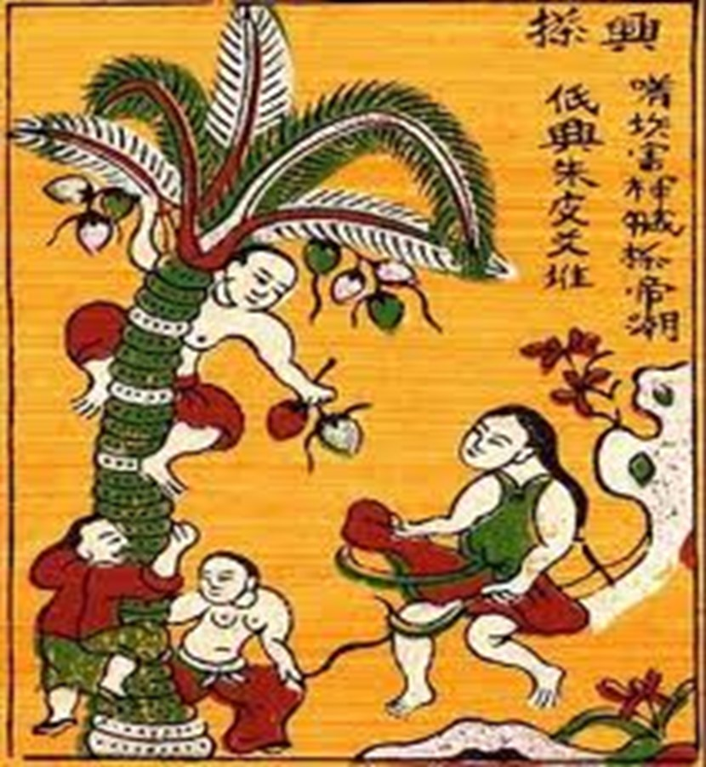
Hứng dừa

Slide 21
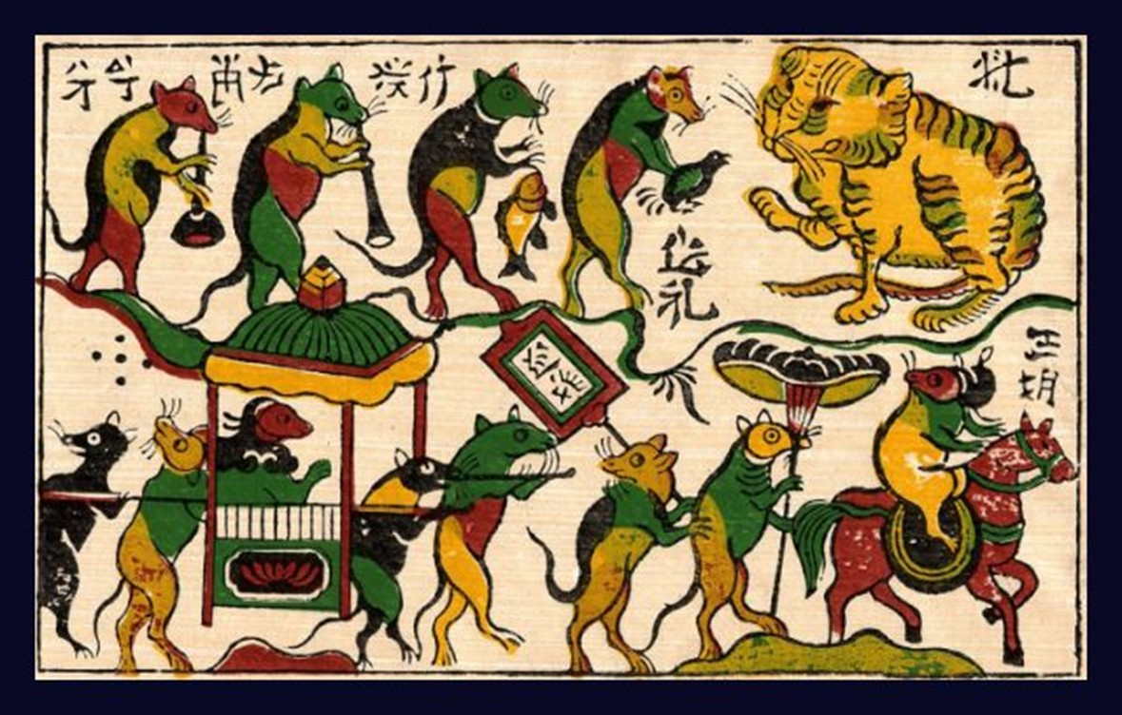
Đám cưới chuột

Slide 22
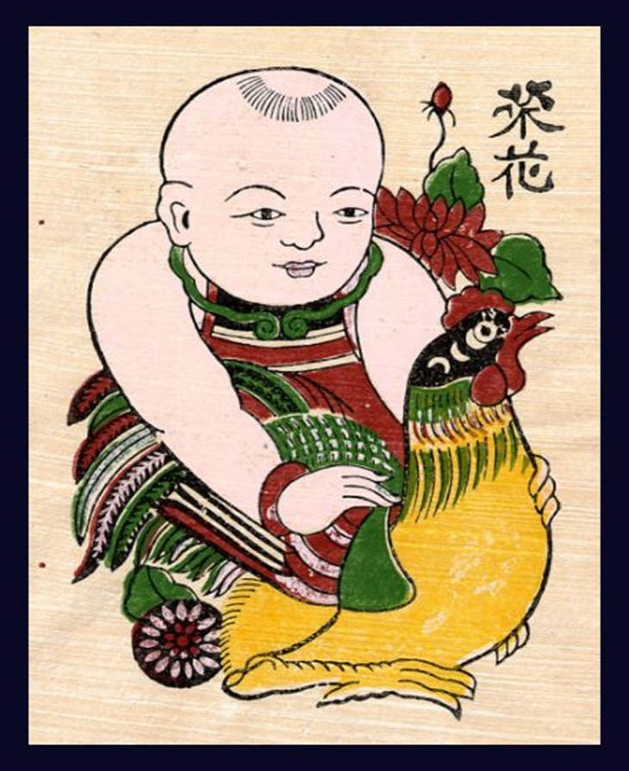
Vinh hoa

Slide 23
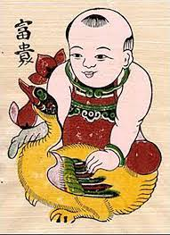
Phú quý

Slide 24
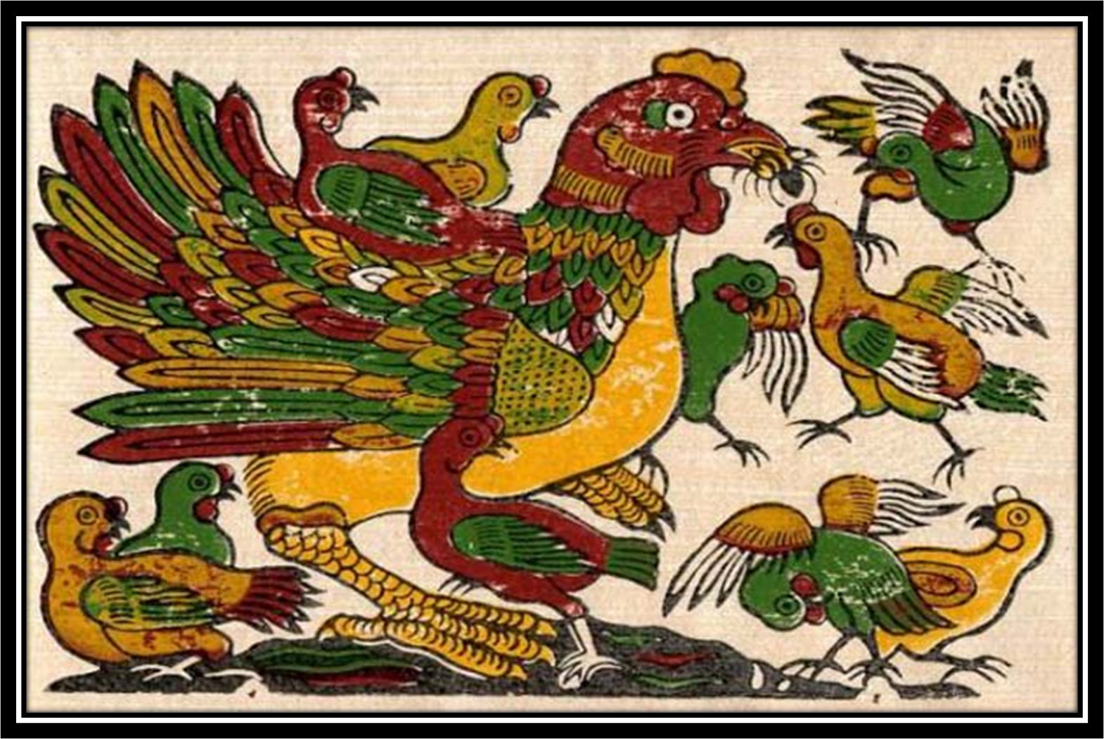
Đàn gà

Slide 25
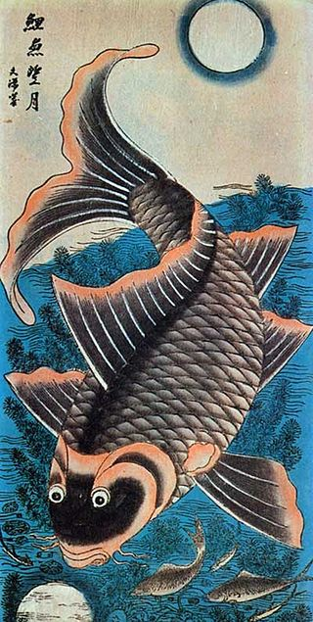
Cá chép trông trăng

Slide 26
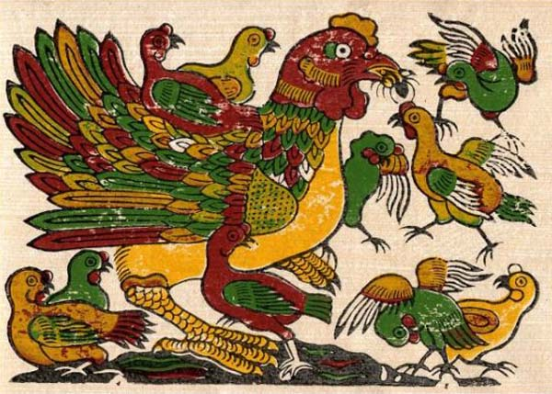
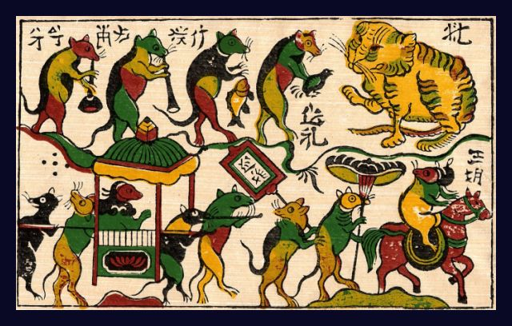



Tranh dân gian Đông Hồ

Slide 27

Trong bài viết, tác giả nhắc đến kĩ thuật tranh làng Hồ đạt đến trình độ nào?
- Tác giả nhắc đến kĩ thuật tranh làng Hồ đạt đến trình độ tinh tế.

Slide 28
2. Kĩ thuật tạo màu của tranh Đông Hồ có gì đặc biệt?
- Màu được tạo từ những chất liệu “gợi nhắc tha thiết đến đồng quê đất nước”, lấy từ thiên nhiên, rất sáng tạo:
- Màu đen không pha bằng thuốc mà luyện bằng bột than của rơm bếp, cói chiếu, lá tre mùa thu.
- Màu trắng điệp làm bằng bột vỏ sò trộn với hồ nếp, “nhấp nhánh muôn ngàn hạt phấn” .

Slide 29

- Trong kĩ thuật vẽ tranh của làng Hồ, màu đen được làm từ chất liệu nào?
- Luyện bằng bột than của những chất liệu gợi nhắc thiết tha đến đồng quê đất nước: chất rơm bếp, than của cói chiếu và than của lá tre mùa thu rụng lá
- Màu trắng điệp được làm từ chất liệu gì?
- phấn trắng

Slide 30

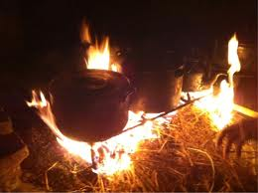
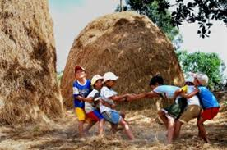
Rơm bếp
Phần ngọn của cây lúa đem phơi khô dùng làm chất đốt

Slide 31

3. Tìm những từ ngữ ở đoạn 2 và đoạn 3 thể hiện sự đánh giá của tác giả đối với tranh làng Hồ ?
- Tranh lợn ráy có những khoáy âm dương
-> rất có duyên
- Tranh vẽ đàn gà con
-> tưng bừng như ca múa bên gà mái mẹ.
- Kĩ thuật tranh
-> đã đạt tới sự trang trí tinh tế
-> là một sự sáng tạo góp phần vào kho tàng màu sắc của dân tộc trong hội họa
- Màu trắng điệp

Slide 32

4. Vì sao tác giả biết ơn những người nghệ sĩ dân gian làng Hồ ?
Vì các nghệ sĩ đã đem vào cuộc sống một cái nhìn thuần phát, lành mạnh, hóm hỉnh, vui tươi. Những bức tranh làng Hồ với các đề tài và màu sắc
gắn với đời sống của người dân
Việt Nam

Slide 33

+ Em hiểu nội dung chính của đoạn 2 và 3 là gì ?
Tình yêu quê hương và kỹ thuật tinh tế của những người nghệ sĩ tạo hình.

Slide 34

Nội dung
Bài văn ca ngợi và biết ơn những nghệ sĩ làng Hồ đã sáng tạo ra những bức tranh dân gian độc đáo.

Slide 35
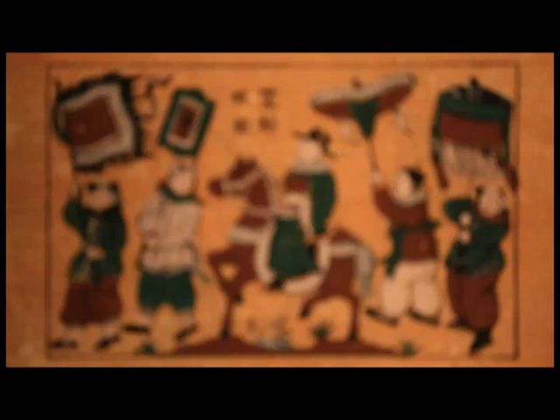

Slide 36
LUYỆN ĐỌC DIỄN CẢM

Slide 37

Luyện đọc diễn cảm
Từ ngày còn ít tuổi, tôi đã thích những tranh lợn, gà, chuột, ếch, tranh cây dừa, tranh tố nữ của làng Hồ. Mỗi lần Tết đến, đứng trước những cái chiếu bày tranh làng Hồ/ giải trên các lề phố Hà Nội, lòng tôi thấm thía một nỗi biết ơn đối với những người nghệ sĩ tạo hình của nhân dân. Họ đã đem vào cuộc sống một cách nhìn thuần phác, càng ngắm càng thấy đậm đà, lành mạnh, hóm hỉnh và tươi vui.

Slide 38

VẬN DỤNG
Lựa chọn và giới thiệu về một tranh làng Hồ dựa vào những gì em đã biết.

Slide 39

Ở địa phương em có nghề truyền thống nào? Chúng ta phải làm gì?
Chúng ta phải giữ gìn và phát huy truyền thống đó.

Slide 40
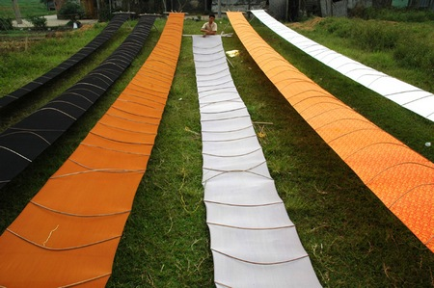
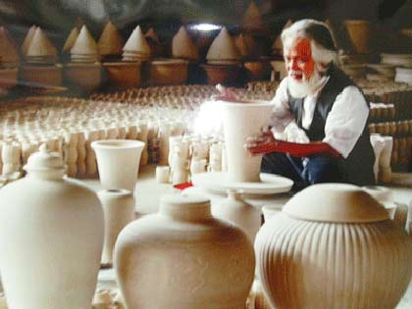
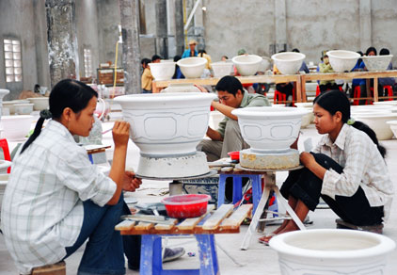
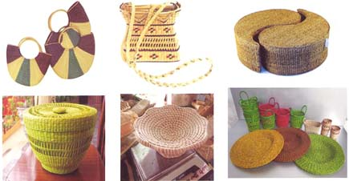
Lụa Vạn Phúc
Gốm sứ Bát Tràng
Gốm sứ Đông Triều
Túi cói Ninh Bình

Slide 41

Giữ gìn sức khỏe
Luyện đọc toàn bài
Nhận
xét
Chuẩn bị bài: Đất Nước

Slide 42


